Slide 1
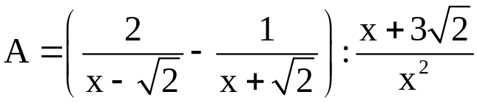
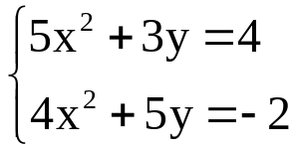



Đề I
1. Cho biểu thức
a) Tìm tập xác định b) Rút gọn biểu thức c) Với giá trị nào của x ∈ Z để A có giá trị nguyên
2. Giải phương trình :
3. Trong mặt phẳng tọa độ cho đường thẳng (d) có phương trình:
(m là tham số). Với giá trị nào của m thì đường thẳng (d) song song với đường thẳng
a) Khi đó, hãy xác định góc bởi (d) và tia Ox.
b) Chứng tỏ đường thẳng (d) luôn đi qua một điểm cố định với mọi giá trị của m.
4. Một tàu thủy chạy trên một khúc sông dài 80 km, cả đi và về mất 8 giờ 20 phút. Tính vận tốc của tàu thuỷ khi nước yên lặng, biết rằng vận tốc của dòng nước là 4 km/h.
5. Cho tam giác ABC nhọn nội tiếp đường tròng tâm O. Kẻ hai đường kính AA’ và BB’.
a) Chứng minh ABA’B’ là hình chữ nhật.
b) Gọi H là trực tâm tam giác ABC. Chứng minh BH = CA’.
c) Biết OA = R, tìm bán kính đường tròn ngoại tiếp tam giác BHC.
6. Cho a,b là các số thực không âm tùy ý. Chứng tỏ rằng :
Khi nào có dấu đẳng thức ?
dinhvuhungqn@gmail.com
Notes:
Ôn thi vào 10 - dinhvuhungqn@gmail.com

Slide 2
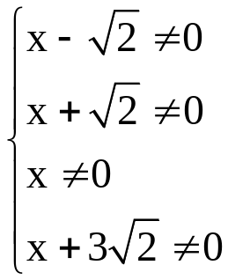
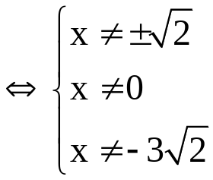


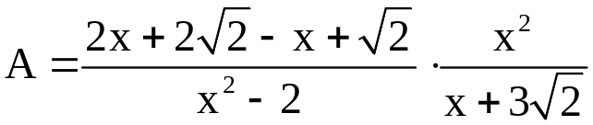
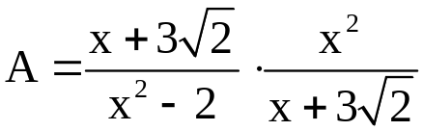
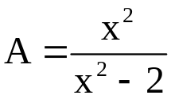
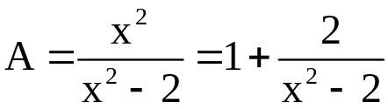






1. Cho biểu thức
a) Tìm tập xác định.
Biểu thức A có nghĩa khi:
Tập xác định của A là:
b) Rút gọn biểu thức
với:
với:
c) Với giá trị nào của x ∈ Z để A có giá trị nguyên
Để A có giá trị nguyên thì
là Ư(2). Mà Ư(2) =
nên:
(không thỏa)
( thỏa ĐK)
(thỏa ĐK)
(không thỏa)
Vậy khi
thì A nhận giá trị nguyên.
dinhvuhungqn@gmail.com

Slide 3
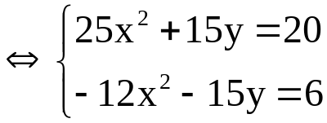
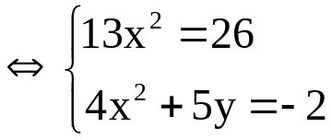
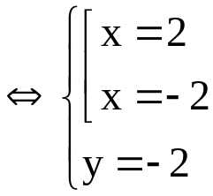
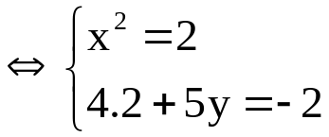
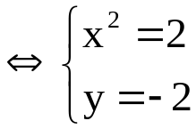

2. Giải phương trình :
Hệ phương trình có hai nghiệm số là:
dinhvuhungqn@gmail.com

Slide 4


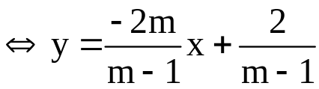
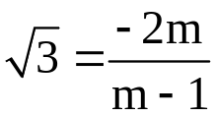



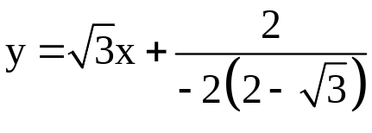




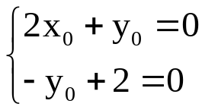
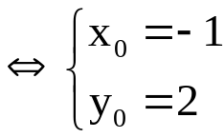
3. Trong mặt phẳng tọa độ cho đường thẳng (d) có phương trình:
(m là tham số). Với giá trị nào của m thì đường thẳng (d) song song với đường thẳng
Khi đó, hãy xác định góc bởi (d) và tia Ox
(m ≠ 1)
Đường thẳng (d) song song với
nên:
(thỏa điều kiện)
Phương trình đường thẳng (d) là:
Góc tạo bởi đường thẳng (d) và trục Ox là:
Chứng tỏ đường thẳng (d) luôn đi qua một điểm cố định với mọi giá trị của m.
Giả sử đường thẳng (d) đi qua điểm cố định A(x₀; y₀) với x₀; y₀∈ R. Ta có:
Phương trình (*) có nghiệm với mọi giá trị của m nên:
Vậy đường thẳng
đi qua A(–1; 2) với mọi giá trị của m.
dinhvuhungqn@gmail.com

Slide 5
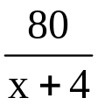


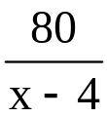


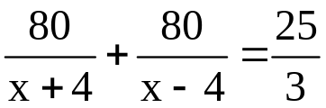
Một tàu thủy chạy trên một khúc sông dài 80 km, cả đi và về mất 8 giờ 20 phút. Tính vận tốc của tàu thuỷ khi nước yên lặng, biết rằng vận tốc của dòng nước là 4 km/h.
Đại lượng Tình huống | Quảng đường | Vận tốc | Thời gian
Xuôi dòng
Ngược dòng
Gọi vận tốc của tàu thủy khi nước yên lặng là x (km/h). Điểu kiện: x > 4
Vận tốc của tàu thủy khi xuôi dòng là x + 4 (km/h).
Vận tốc của tàu thủy khi ngược dòng là x - 4 (km/h).
Thời gian xuôi dòng là:
(h)
Thời gian ngược dòng là:
(h)
Vì cả xuôi lẫn ngược mất 8 giờ 20 phút = 25/3 giờ nên ta có phương trình:
dinhvuhungqn@gmail.com

Slide 6








Chứng minh ABA’B’ là hình chữ nhật.
AA’ và BB’ là hai đường kính của đường tròn (O).
Nên O là trung điểm của AA’ và BB’.
Mà AA’ = BB’ (hai đường kính của một đường tròn)
Suy ra: ABA’B’ là hình chữ nhật (Hình bình hành có hai đường chéo bằng nhau)
A
B’
Chứng minh BH = CA’
O
(Góc nội tiếp chắn nửa đường tròn đường kính AA’)
H
Nên:
và
(định nghĩa hai đường vuông góc)
B
C
Ta có:
và
(H là trực tâm)
A’
Do đó:
và
(tính chất bắc cầu)
Suy ra: BHCA’ là hình bình hành (định nghĩa)
Và BH = CA’ (hai cạnh đối của hình bình hành)
Tìm bán kính đường tròn ngoại tiếp tam giác BHC
Ta có:
(c-c-c)
Nên hai đường tròn ngoại tiếp hai tam giác có bán kính bằng nhau và bằng R.
dinhvuhungqn@gmail.com

Slide 7

Bài 6:
Dấu “=” xảy ra khi và chỉ khi a = 0 hoặc b = 0
Dấu “=” xảy ra khi và chỉ khi a = b
Vậy
Chúc các thầy cô và các em học sinh thành công trong công tác và học tập
dinhvuhungqn@gmail.com

